Slide 1





Ministero dell’Istruzione
52° Distretto Scolastico
ISTITUTO COMPRENSIVO S. LUCIA
Scuola dell’Infanzia, Primaria e Secondaria di I grado
Piazza F. Baldi - Fraz. S. Lucia 84013 Cava de’ Tirreni (SA)
Sito Web: www.icsantaluciacava.edu.it
e-mail: saic8b100c@istruzione.it Pec: saic8b100c@pec.istruzione.it
Tel. 089 2966809 CF 95178990651
GUIDA COMPILAZIONE PDP

Slide 2
IL PDP
È OBBLIGATORIO PER TUTTI GLI ALUNNI IN
POSSESSO DI CERTIFICAZIONE DSA AI SENSI
DELLA LEGGE 170/2010
http://www.normattiva.it/uri- res/N2Ls?urn:nir:stato:legge:2010;170

Slide 3
Codici certificazione DSA
F81.0 Disturbo specifico della lettura
F81.1 Disturbo specifico della compitazione (disortografia)
F81.2 Discalculia
F81.3 Disturbo misto
F81.8 Disgrafia
F81.9 Disturbo aspecifico delle abilità scolastiche

Slide 4
COMORBILITA’
Una certificazione di DSA può comprendere altri codici che indicano alcune comorbilità ad esempio:
F81.2/ F81.8 Discalculia/ Disgrafia con ADHD in comorbilità
O ancora…
emotività, disattenzione, epilessie fototopiche, difficoltà visuo-percettive…

Slide 5
BES
L’espressione “Bisogni Educativi Speciali” (BES) è entrata nel vasto uso in Italia dopo l’emanazione della Direttiva ministeriale del 27 dicembre 2012 “Strumenti di intervento per alunni con Bisogni Educativi Speciali e organizzazione territoriale per l’inclusione scolastica“.
Nei Bisogni Educativi Speciali rientrano anche gli alunni che non hanno una diagnosi clinica:
svantaggio socio-economico-culturale- linguistico

Slide 6
PDP
ISTRUZIONI ALLA COMPILAZIONE
SEZIONE A( comune a tutti gli allievi BES E DSA)
In questa sezione devono essere inseriti i dati anagrafici e le informazioni essenziali di presentazione dell’allievo
SEZIONE B PARTE 1( solo allievi con certificazione DSA )
SEZIONE B PARTE 2 ( allievi con BES)
SEZIONE C (comune a tutti gli allievi con DSA e BES)
SEZIONE D –PATTO EDUCATIVO (comune a tutti gli allievi con DSA e BES)
SEZIONE D –INTERVENTI EDUCATIVI DIDATTICI (comune a tutti gli allievi con DSA e BES)
SEZIONE E–STRUMENTI COMPENSATIVI E MISURE DISPENSATIVE
INDICAZIONI GENERALI PER LA VERIFICA E LA VALUTAZIONE

Slide 7
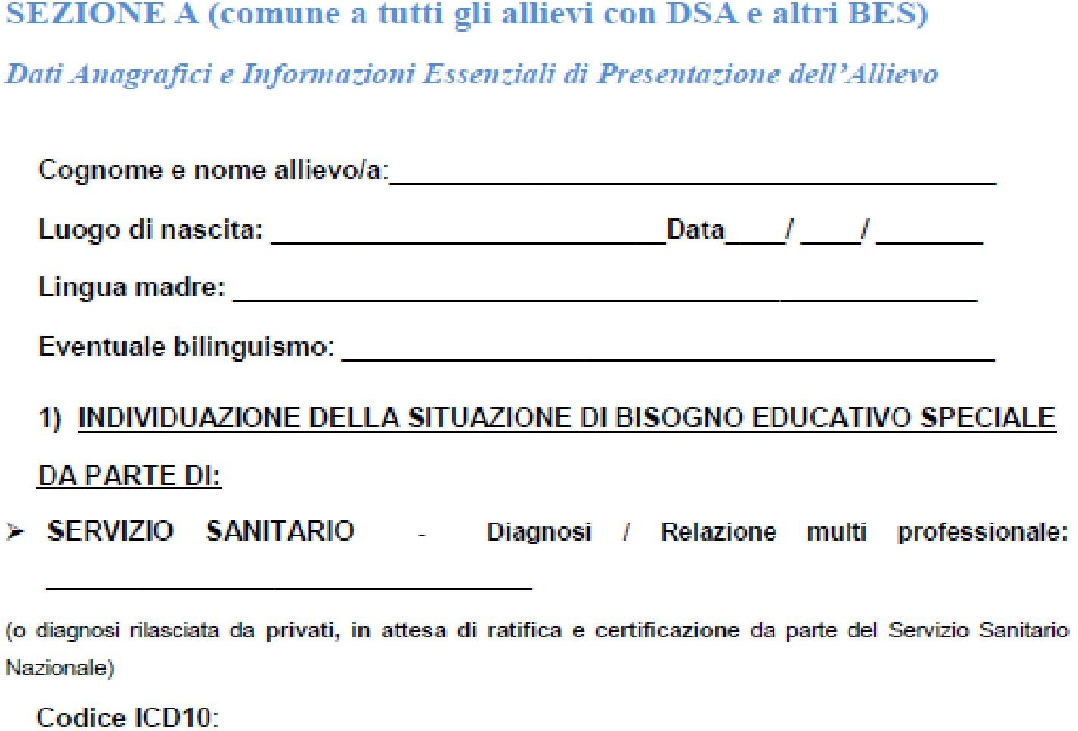
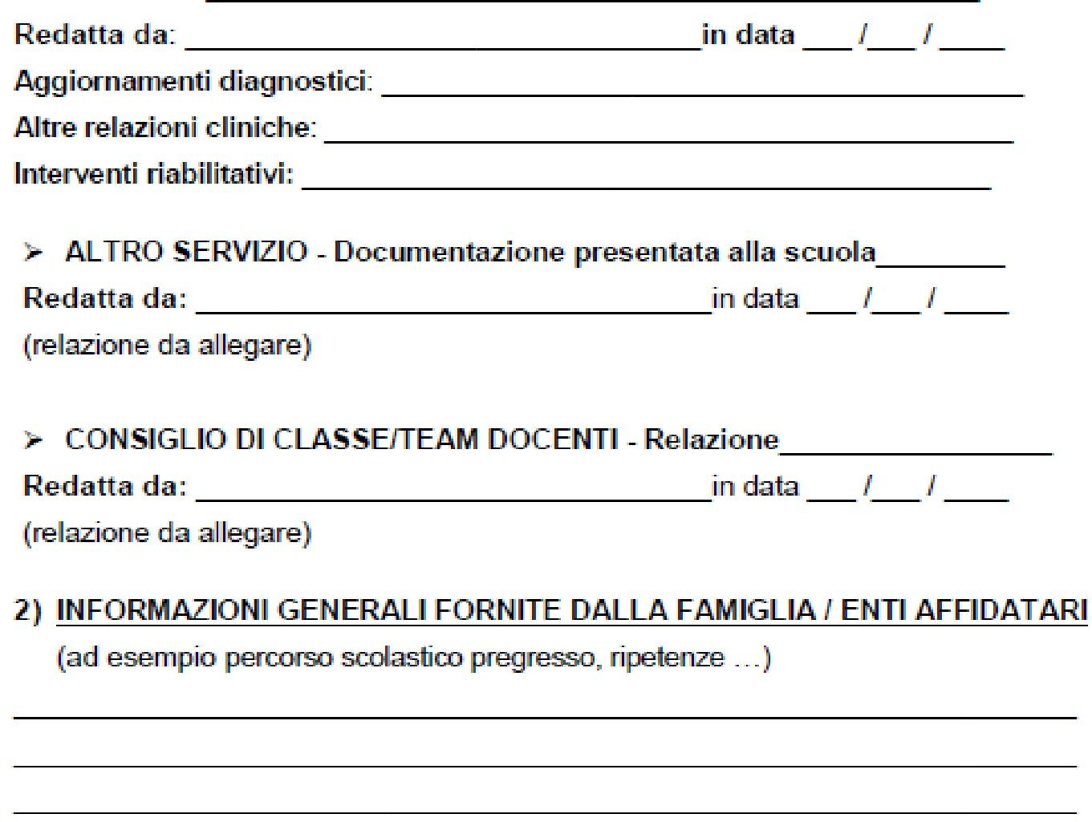
Specificare se si tratta di una certificazione ASL o di una diagnosi/ relazione rilasciata da enti privati
Devono essere inseriti i codici ICD10 presenti nella diagnosi che definiscono le patologie degli alunni con esigenze educative speciali.
Relazione osservativa pedagogico- didattica a cura del team docente (se presente)

Slide 8
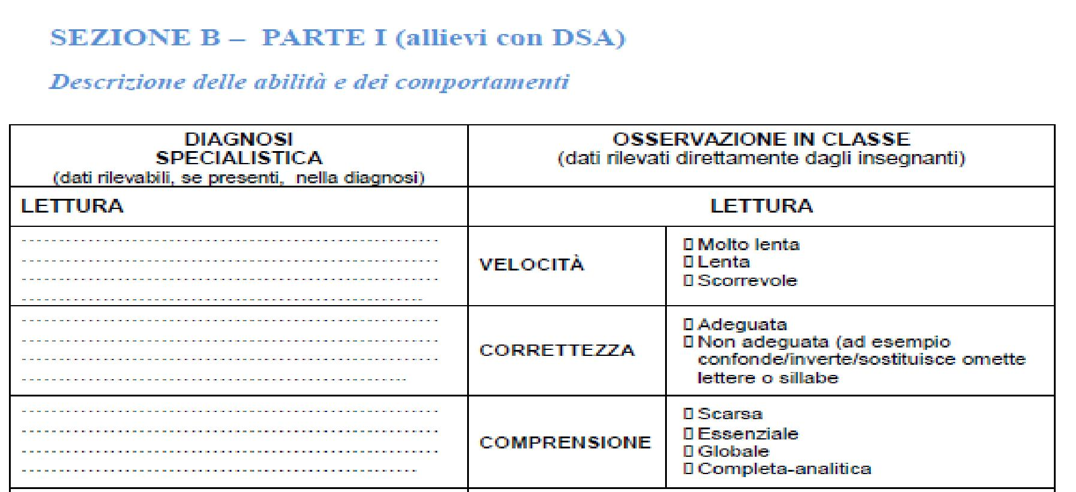
SEZIONE B PARTE 1
INSERIRE I PARAMETRI TECNICI PRESENTI NELLA DIAGNOSI
INSERITE CIO’ CHE OSSERVATE IN CLASSE

Slide 9
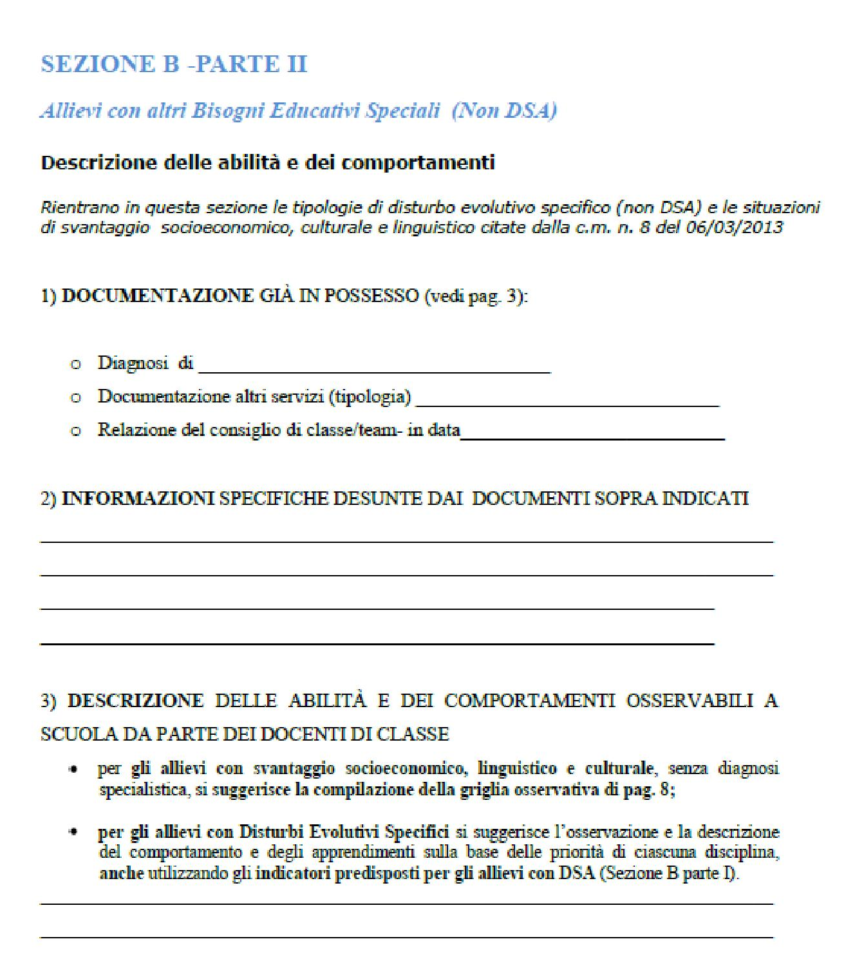

SEZIONE B PARTE 2
Per gli alunni BES senza diagnosi (svantaggio…) compilare la gliglia osservativa
Descrivete le abilità e i comportamenti osservati utilizzando un linguaggio semplice. Se, ad esempio, osservate che il bambino legge lentamente potrete scrivere “la sua lettura appare lenta e scorretta rispetto ai suoi compagni di classe…” (Potete utilizzare gli indicatori della sezione B parteI)

Slide 10
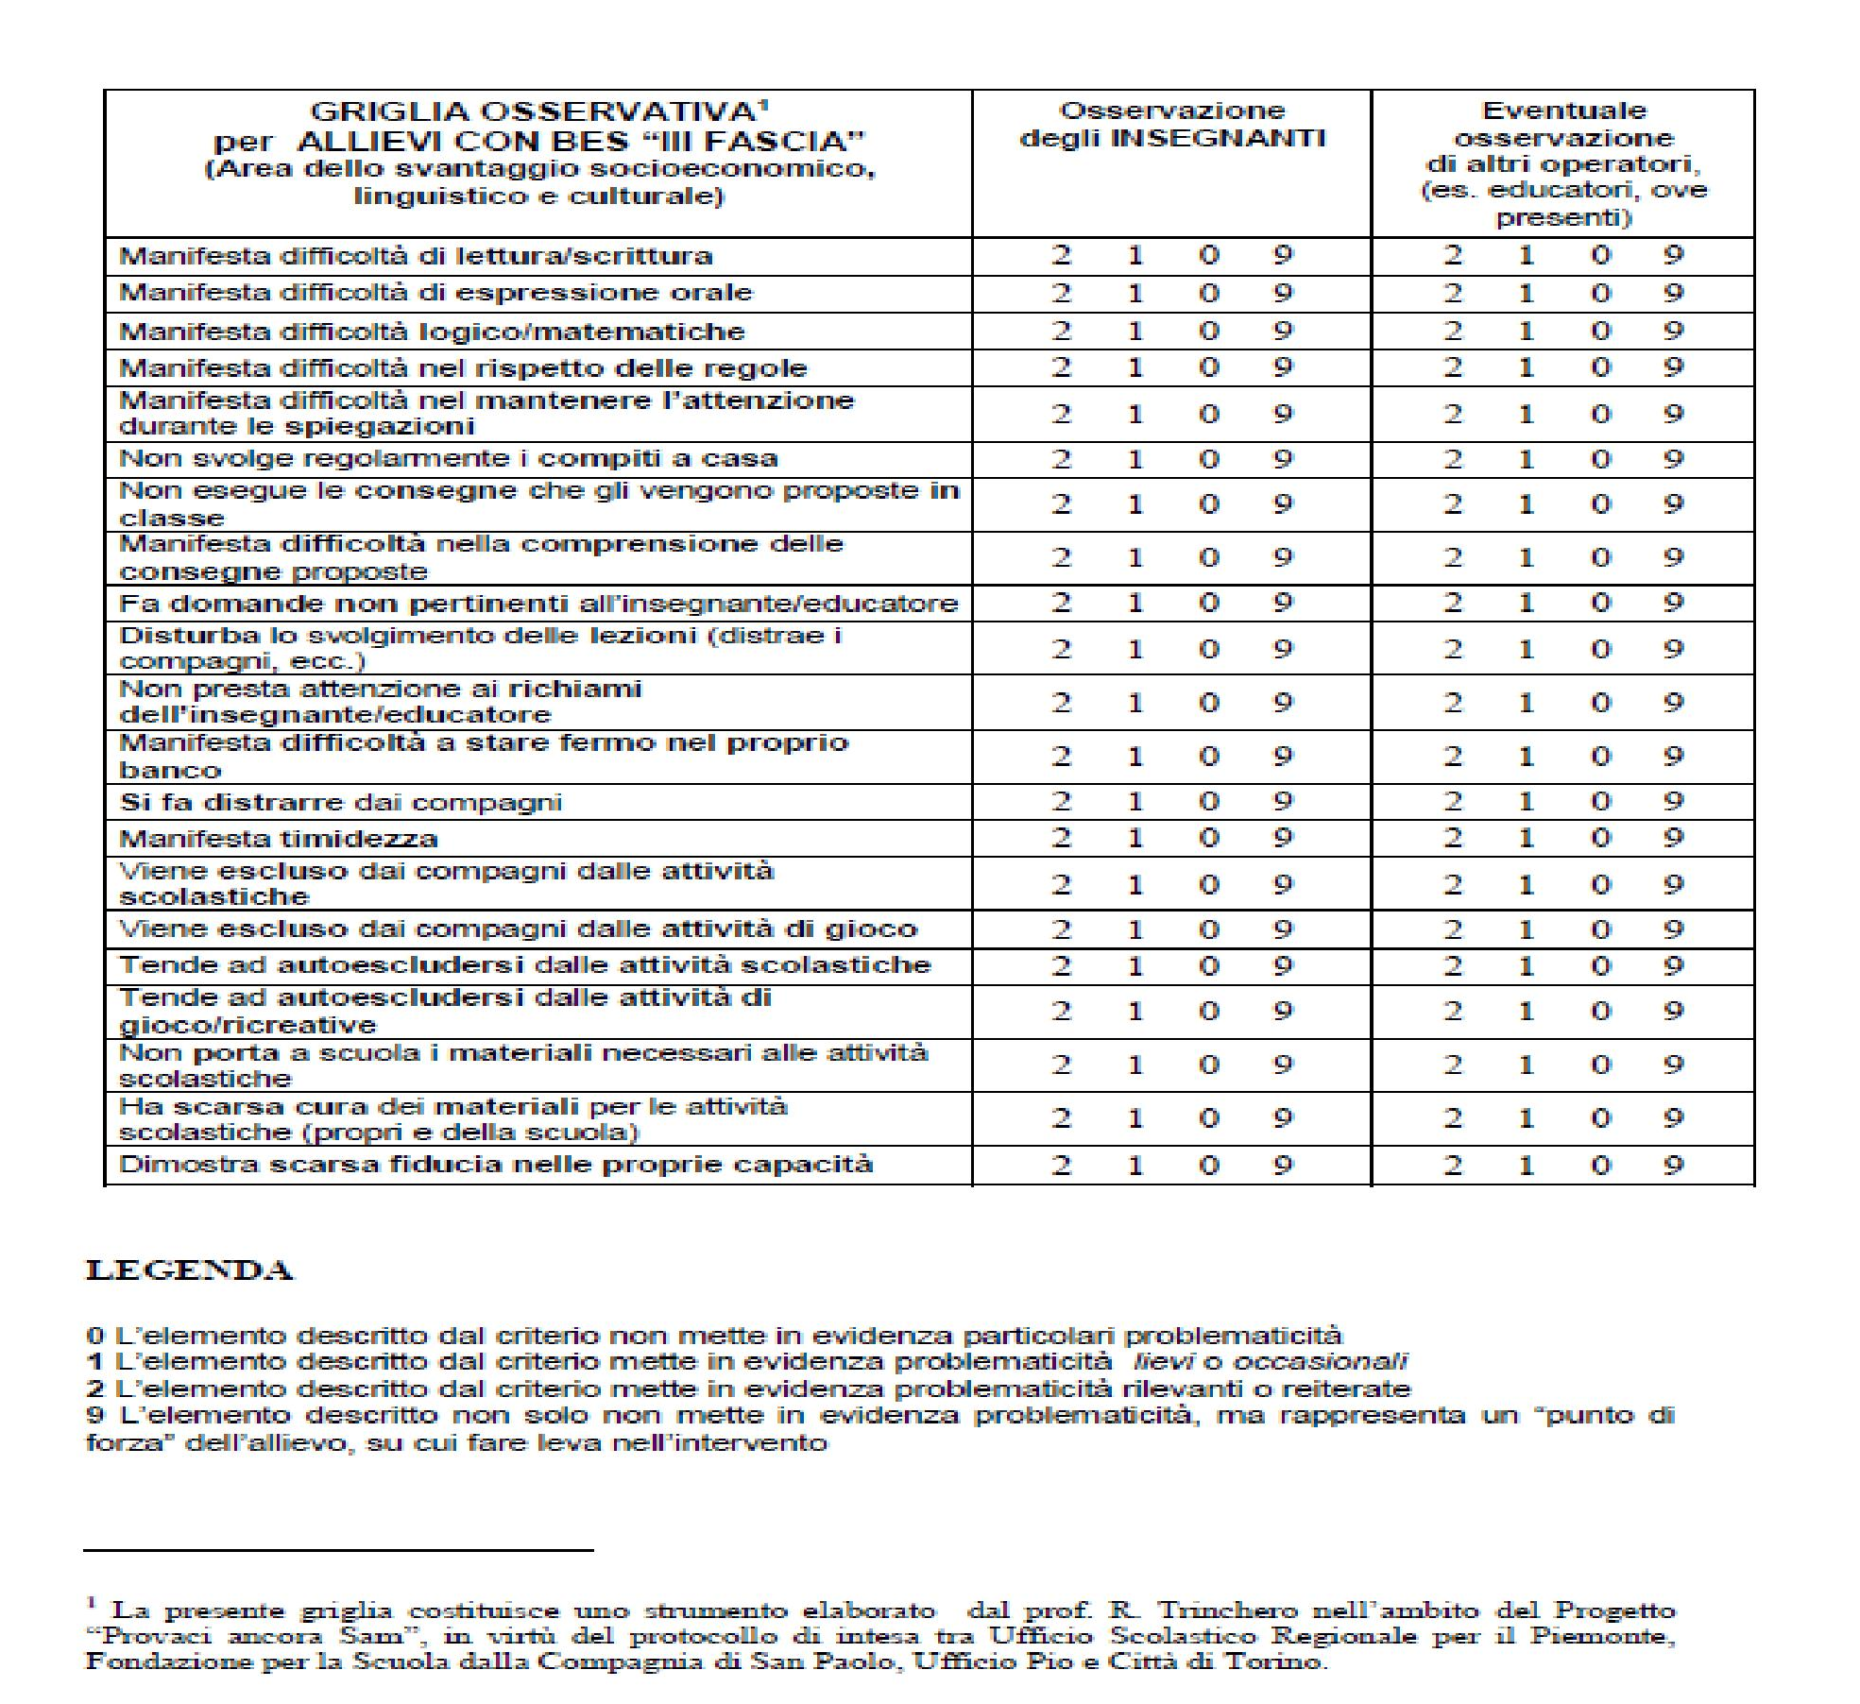
Da compilare solo in caso di svantaggio senza diagnosi

Slide 11
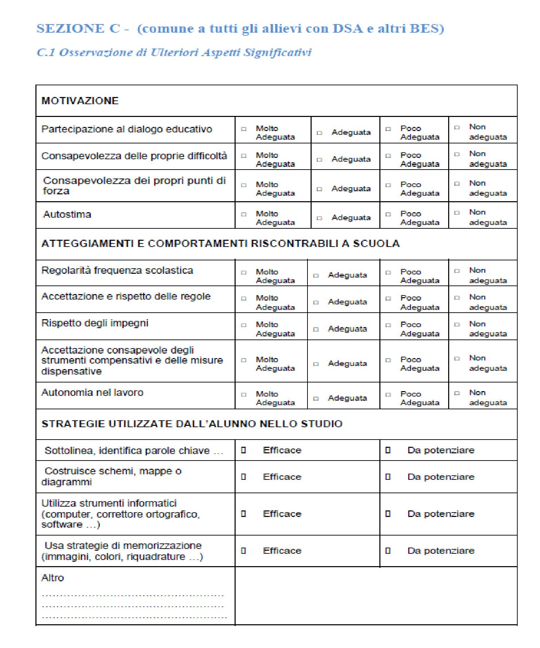
COMUNE A TUTTI GLI ALLIEVI

Slide 12
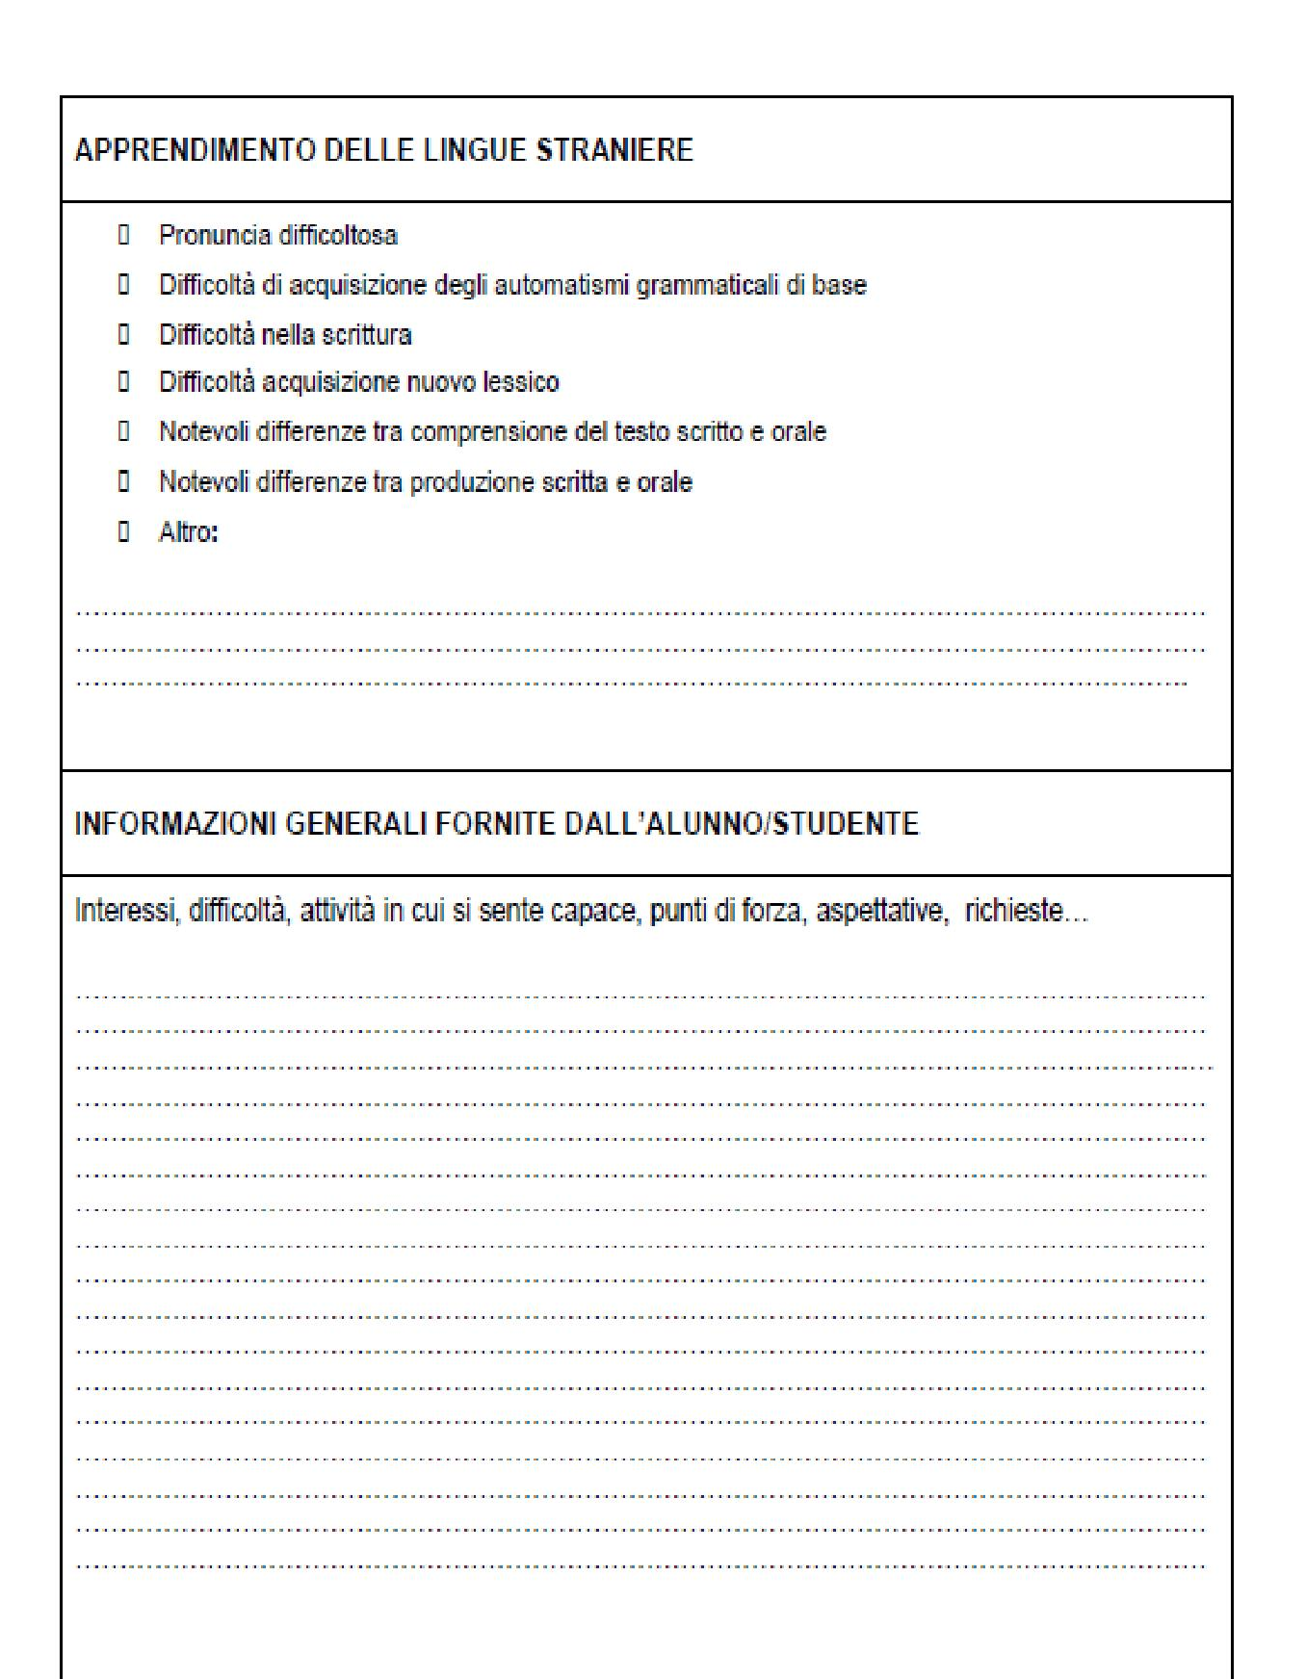
ESEMPIO: L’alunno mostra interesse per le attività scolastiche ed è consapevole circa le difficoltà che incontra nelle attività di studio o qualora ci sia da sostenere un alto carico di lavoro: prove di comprensione del testo scritto, prove di produzione del testo scritto… Si mostra disponibile al confronto, ai suggerimenti forniti dai docenti… Usa volentieri/ non usa volentieri
gli strumenti compensativi. Mostra sicurezza/ insiricurezza nell’ambito matematico…L2…
Sa relazionarsi/non sa relazionarsi con adulti e coetanei…
Possiede/ non possiede capacità organizzative…

Slide 13
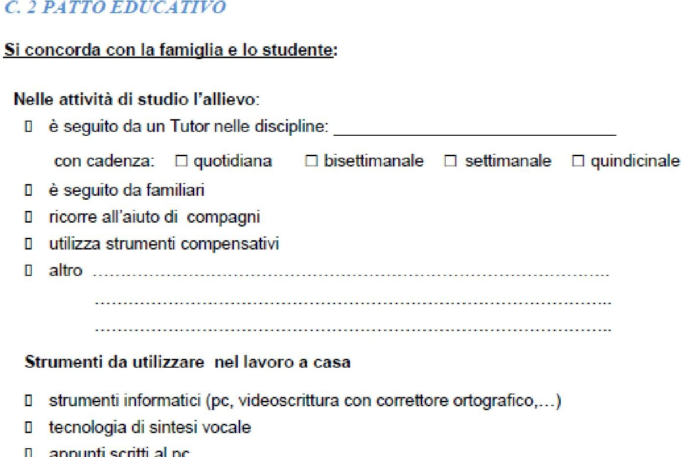
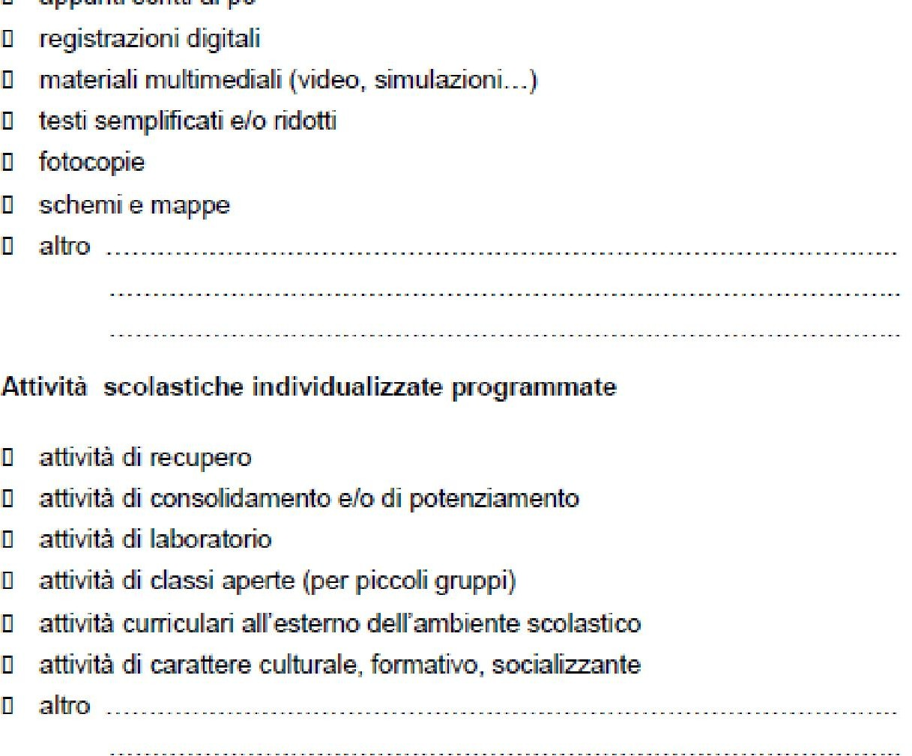
Comune a tutti gli allievi DSA
BES
Alla voce “ALTRO” potrebbero essere inserite le strategie utilizzate dall’alunno: sottolinea, identifica parole-chiave, costruisce schemi, usa immagini, colori, riquadrature per ricordare…

Slide 14
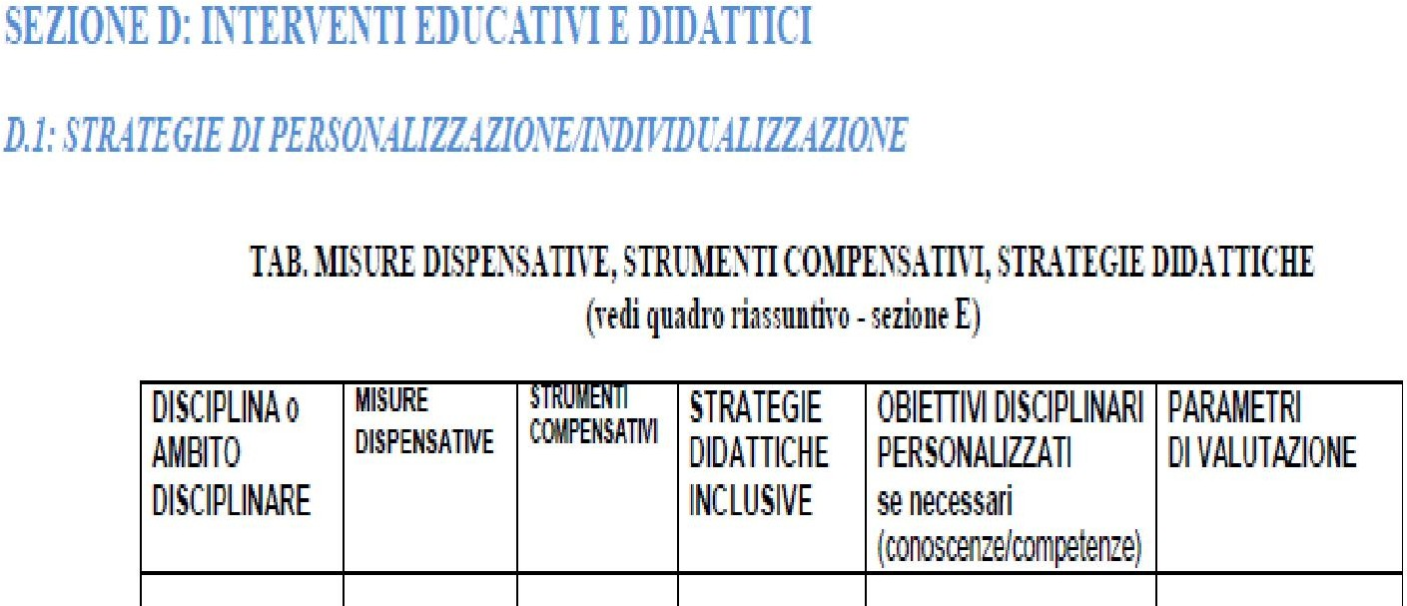

Da compilare per tutti gli alunni
STRATEGIE DIDATTICHE INCLUSIVE
ESEMPI DI STRATEGIE: Uso di mediatori didattici, valorizzazione del linguaggio iconografico; uso di schemi e mappe concettuali; dividere gli obiettivi di un compito in “sotto obiettivi”; didattica laboratoriale; riflessione metacognitiva; tutoring tra pari, cooperative learning
OBIETTIVI PERSONALIZZATI
Scrivere ad esempio: “La programmazione didattica non prevede alcuna modifica riguardo ai contenuti. Sono previsti alcuni adattamenti disciplinari al fine di garantire il raggiungimento degli obiettivi didattici”

Slide 15
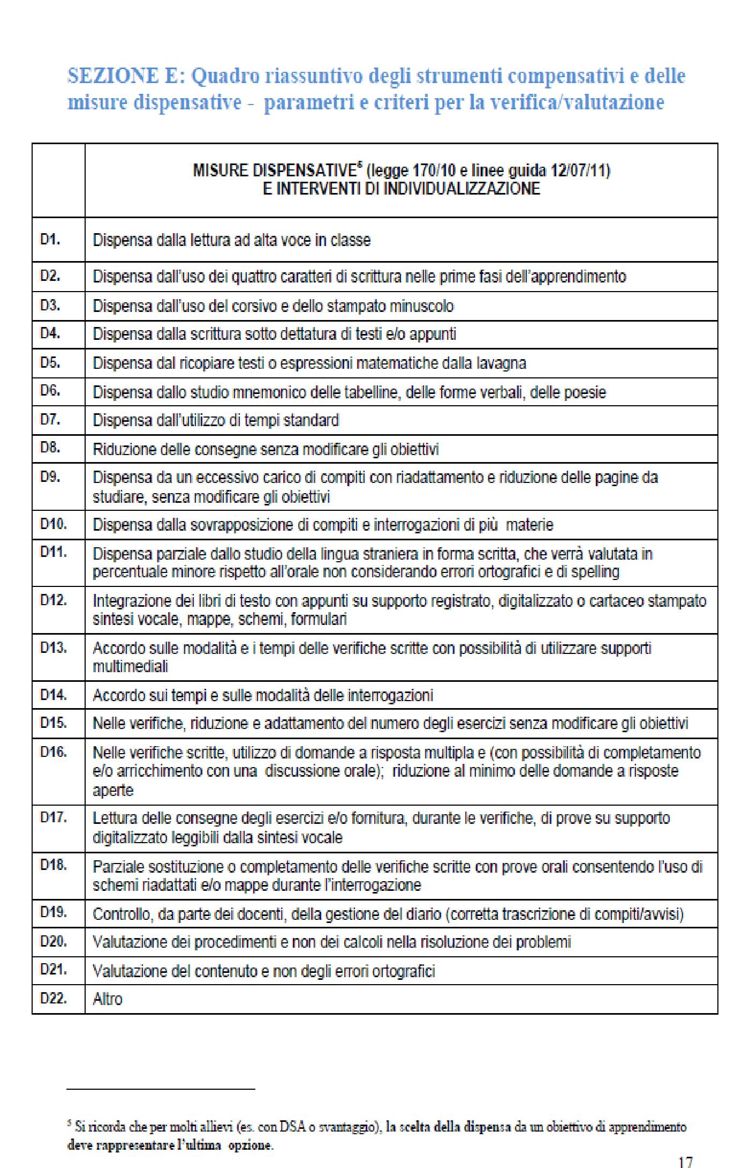
Nella colonna “misure dispensative” della tabella sezione D1 devono essere riportati SOLO i codici alfanumerici.
Esempio: D1; D2…

Slide 16
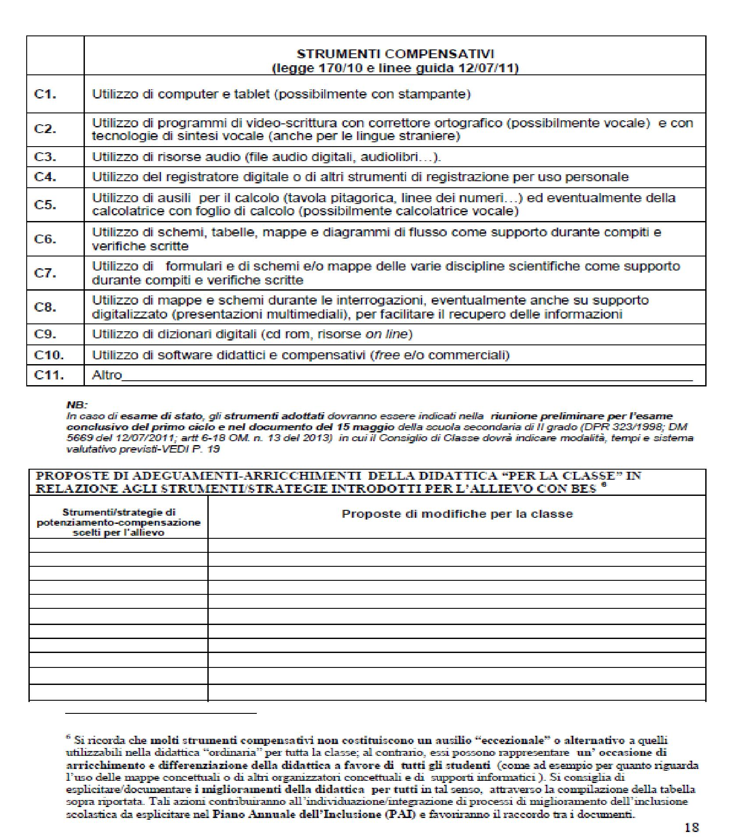
Nella colonna “strumenti compensativi” della tabella sezione D1 devono essere riportati SOLO i codici alfanumerici.
Esempio: C1; C2…
Si potrebbe scrivere: “Il team docente ha deciso di modificare (per le discipline di studio e/o per la lingua inglese) il modo in cui le discipline vengono proposte alla classe: uso di mappe, schemi, mediatori…)

Slide 17
BUON LAVORO

